Slide 1
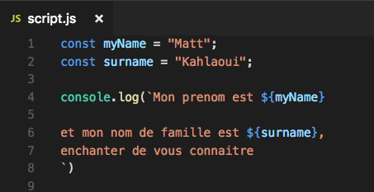

Template Literal/String
Nouvelle syntaxe pour concaténer en es6, on remplace les guillemet par des backtic et l’opérateur “+” disparait pour laisser la place a ${}
Note: Les sauts de lignes sont pris en comptes.

